Slide 1
TARIFFARIO NAZIONALE
PER LE PRESTAZIONI
DEL SISTEMA ARPA/APPA art. 4, comma 3 del DM 10 agosto 2012, n.161
DOCUMENTO AD EVENTUALE SUPPORTO
DI UN NOSTRO PREVENTIVO

Slide 2
art. 4, comma 3 del DM 10 agosto 2012, n.161
DA DOVE DERIVA
OBIETTIVI
COSTO MINIMO ED UN COSTO PROPORZIONALE AI VOLUMI DI MATERIALE DA SCAVO
X LE ATTIVITA’ DI CUI ALL’ART.5
Oggi è vigente il: D.P.P. 13 giugno 2017, n.120

Slide 3
GRUPPO DI LAVORO

Slide 4
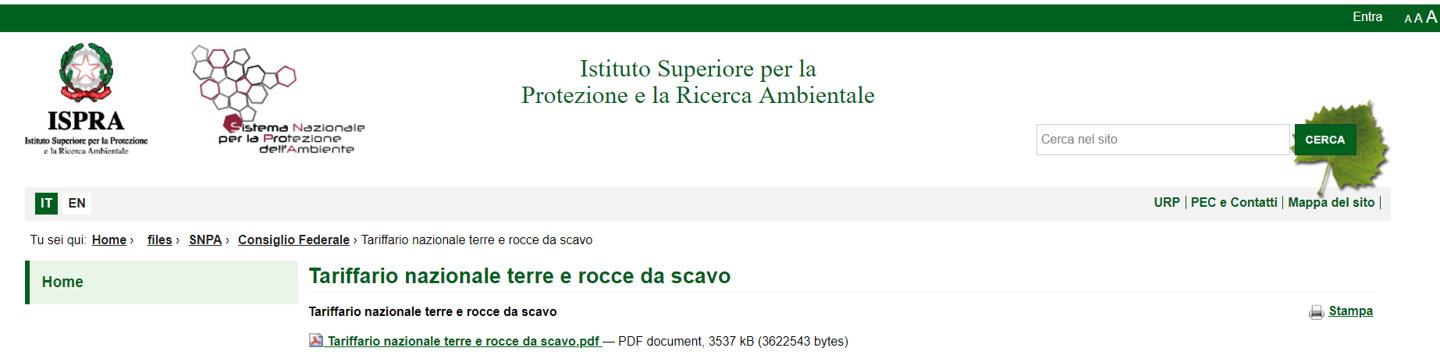
APPROVAZIONE DEL CONSIGLIO FEDERALE
In data 15/5/2013
http://www.isprambiente.gov.it/files/snpa/consiglio-federale/CF20130515Doc.35Tariffarionazionale.pdf/view

Slide 5
TARIFFARIO art. 5 comma 3 DM 161/2012

Slide 7
TARIFFARIO
art. 5 comma 4 DM 161/2012

Slide 9
TARIFFARIO
art. 5 comma 5 DM 161/2012

Slide 11

COME CI PUO’ ESSERE UTILE
EVENTUALE RIFERIMENTO NELLA STESURA DI UN PREVENTIVO
A EVENTUALE SUPPORTO DI UN NOSTRO PREVENTIVO NEI CONFRONTI DI UN PRIVATO O DI UNA AMMINISTRAZIONE PUBBLICA

